Slide 1
TEMEL İSTAİSTİK
BETİMSEL İstatİstİkLER
Ondokuz Mayıs Üniversitesi
Eğitimde Ölçme ve Değerlendirme Anabilim Dalı
Dr. Öğr. Üyesi Selda ÖRS ÖZDİL

Slide 2
BETİMSEL İSTATİSTİK
Merkezi Eğilim Ölçüleri
Değişkenlik (Dağılım) Ölçüleri
Aritmetik
Ortalama
Standart Sapma
Çeyrek Sapma
Medyan
(Ortanca)
Varyans
Mod
(Tepe değer)
Ranj
Bağıl Değişkenlik

Slide 3
Merkezi eğilim ölçüleri:
DİĞER İSİMLENDİRMELER:
• Vasat Ölçüleri
• Konum Ölçüsü
• Merkeze Yığılma
Ölçme sonuçlarının hangi değer etrafında toplandığını gösterir.
İlgilenilen değişkenle ilgili bir grup ölçümün ortalama durumunu yansıtır.
En sık kullanılan üç merkezî eğilim ölçüsü:
• Aritmetik Ortalama
• Ortanca (Medyan)
• Mod (Tepe Değer)

Slide 4

Merkezi Eğilim Ölçüleri
Aritmetik Ortalama
Gözlenen değerlerin tümü toplanarak (verilerin toplamı)gözlem sayısına (veri sayısına) bölündüğünde elde edilen değerdir.
Evren için 𝜇; örneklem için ile gösterilir.
Hesaplanmasında veri setindeki tüm ölçümler kullanılır.
En az eşit aralık düzeyindeki (sürekli) veriler için uygundur.

Slide 5

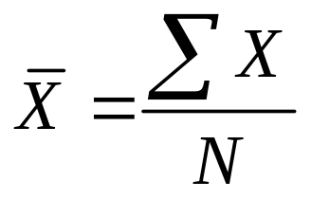


Aritmetik Ortalama
Verilerin toplamı
N: Veri ya da kişi sayısı

Slide 6


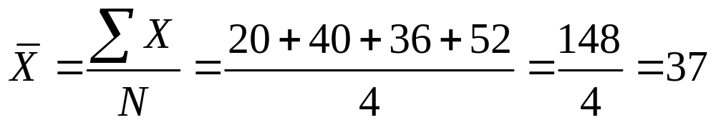
Bir sınıftaki 4 öğrenci İngilizce dersinden 20, 40, 36 ve 52 almıştır. Bu öğrencilerin aldıkları puanların aritmetik ortalaması kaçtır?

Slide 7
Frekans tablolarında aritmetik ortalamasının hesaplanması
Puan (x) | Frekans (f)
80 | 3
70 | 2
60 | 2
45 | 5
30 | 8
Verilen tabloda 20 öğrencinin tarih dersinden aldığı puan dağılımı verilmiştir.
Bu verilere göre puan dağılımının aritmetik ortalaması kaçtır?

Slide 8

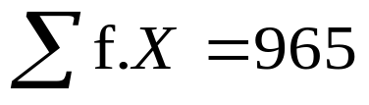
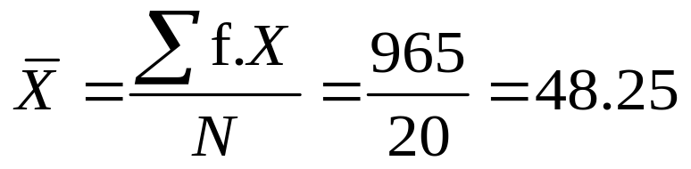
Puan (x) | Frekans (f) | f.x
80 | 3 | 240
70 | 2 | 140
60 | 2 | 120
45 | 5 | 225
30 | 8 | 240

Slide 9
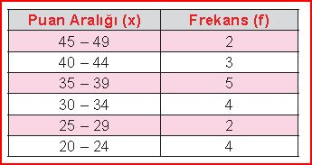
Gruplandırılmış verilerin aritmetik ortalamasının hesaplanması
Verilen tabloda 20 öğrencinin tarih dersinden aldığı puan dağılımı verilmiştir.
Bu verilere göre puan dağılımının aritmetik ortalaması kaçtır?

Slide 10
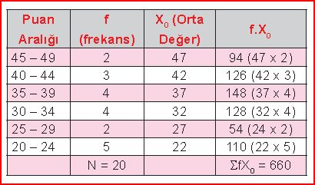
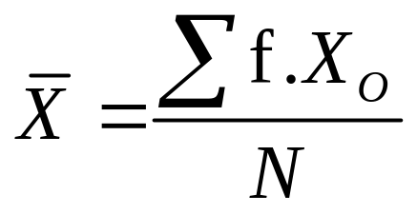
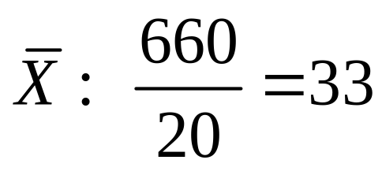

Slide 11


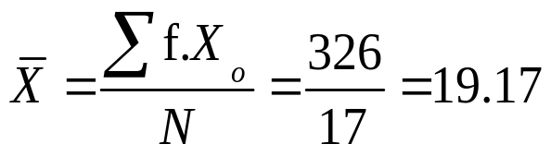
Puan Aralığı (x) | Frekans (f)
31-37 | 2
24-30 | 2
17-23 | 5
10-16 | 8
Yandaki tablonun aritmetik ortalaması kaçtır?
Puan (x) | Frekans (f) | Xo | f.Xo
31-37 | 2 | 34 | 68
24-30 | 2 | 27 | 54
17-23 | 5 | 20 | 100
10-16 | 8 | 13 | 104

Slide 12
Aritmetik Ortalama:
Puan dağılımında aşırı uç değerlerin olması durumunda ya da
dağılımın çarpık olması yanıltıcı sonuçlara neden olabilir. Bu
durumlarda ortancanın kullanılması daha uygundur.
Dağılımdaki tüm puanlar dikkate alınarak hesaplandığı ve ileri
matematiksel işlemler için de uygun olduğu için en kararlı ve
tutarlı merkezi eğilim ölçüsüdür.

Slide 13
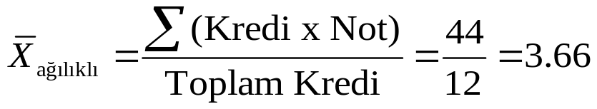
AĞIRLIKLI ORTALAMA
Puan (x) | Kredi | Not
Tarih | 4 | 4
Kimya | 4 | 4
Biyoloji | 3 | 2
Matematik | 3 | 2
Yandaki tabloda 4 dersin kredileri ve bir öğrencinin bu derslerden aldığı notlar gösterilmiştir.
Öğrencinin ağırlıklı ortalaması kaçtır?
Puan (x) | Kredi | Not | NotxKredi
Fizik | 4 | 4 | 16
Kimya | 4 | 4 | 16
Biyoloji | 3 | 2 | 6
Matematik | 3 | 2 | 6
Toplam | 14 | 12 | 44

Slide 14
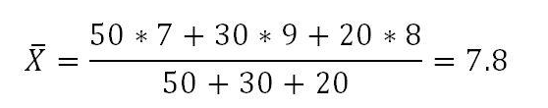
AĞIRLIKLI ORTALAMA ÖRNEK
İkinci yarıyılda aldığı fizik dersindeki yazılı, sözlü ve ödev notu ağırlıkları sırasıyla %50, %30 ve %20 olarak belirlenmiştir.
Yazılı sınav notu 7, sözlü sınav notu 9, ödev notu 8 olan bir öğrencinin fizik dersi ağırlıklı not ortalaması kaçtır?

Slide 15
MOD (TEPE DEĞER)
Bir puan ya da veri dağılımında en çok tekrar edilen, yani frekansı en yüksek olan değere mod denir.
12, 12, 13, 14, 23, 23, 23, 32, 45, 56, 56, veri grubunun modu kaçtır?
mod: 23

Slide 16
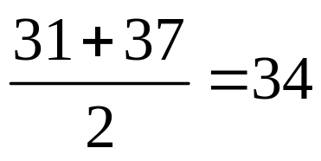
Puan (x) | Frekans (f)
67 | 6
56 | 14
37 | 2
30 | 2
23 | 5
10 | 8
Puan (x) | Frekans (f)
45-51 | 1
38-44 | 7
31-37 | 9
24-30 | 2
17-23 | 5
10-16 | 8
Tablodaki verilere göre bu dağılımın modu kaçtır?
Tablodaki verilerin modu kaçtır?
31-37 puan aralığı ya da
Tabloda verilen puanlardan frekansı en yüksek olan puan 56’dır.

Slide 17
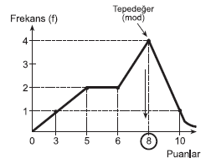
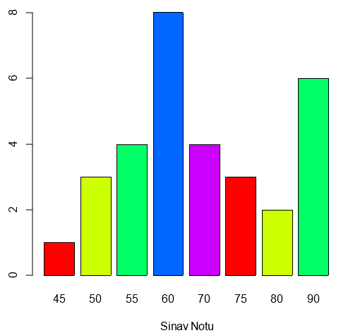
Grafiklerde mod bulma

Slide 18

Bir puan dağılımında, bütün puanların frekansları aynı ise bu puan dağılımının modu yoktur.
(1, 1, 1, 1, 2, 2, 2, 2, 3, 3, 3, 3)
Bir puan dağılımında ardışık iki değer en büyük ve eşit frekansa sahipse, mod bu iki değerin ortalamasına eşittir.
(1, 2, 2, 3, 5, 5, 5, 5, 6, 6, 6, 6, 7, 8, 8, 9) Mod: 5.5
Bir puan dağılımında ardışık olmayan iki değer en büyük ve eşit frekansa sahipse bu dağılımın iki farklı modu olur.
(1, 2, 3, 5, 5, 5, 7, 8, 9, 9, 9) Mod: 5 ve 9

Slide 19
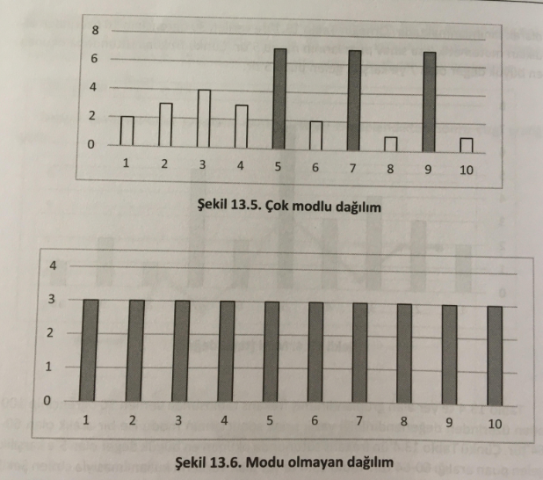

Slide 20
Modun Özellikleri
Tepe değer bulunurken sadece en çok tekrarlayan ölçme sonucu alındığından tepe değer kaba ve kullanışsızdır.
Hesaplaması çok kolaydır.
Nitel veriler ve sınıflama düzeyindeki ölçme sonuçları üzerinde de uygulanabilecek merkezi eğilim ölçüsüdür.
Veri setindeki aşırı uç değerlerden etkilenmez.
Veri grubundaki en ufak değişiklik tepe değerin beklenmedik şekilde değişmesine yol açtığı için tepe değer küçük değişikliklere duyarlıdır ve bu yüzden kullanışsızdır.

Slide 21
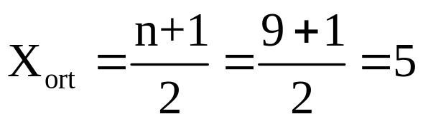
MEDYAN (ORTANCA)
Büyüklük sırasına göre dizilmiş puanlar dizisinin tam ortasında yer alan puan medyan olarak tanımlanır. Yani dağılımı tam ortadan ikiye bölen puandır.
Veri sayısı tek ise;
12, 14, 10, 23, 35, 42, 38, 68, 78 veri grubunun ortancası kaçtır?
. değer

Slide 22
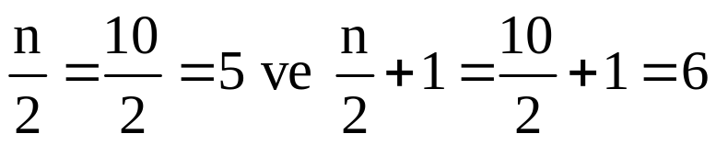
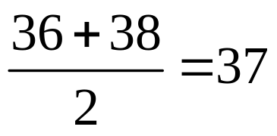
Veri sayısı çift ise;
12, 14, 10, 23, 36, 42, 38, 68, 78, 89 veri grubunun ortancası kaçtır?

Slide 23
MEDYAN (ORTANCA)
n tek ise; (n+1)/2. değere karşılık gelir.
n çift ise; n/2. ve (n/2)+1. sıradaki değerin ortalamasına karşılık gelir.

Slide 24
Puan (x) | Frekans (f)
67 | 6
56 | 8
37 | 5
30 | 2
23 | 5
10 | 2
Tablodaki verilere göre bu dağılımın ortancası kaçtır?

Slide 25
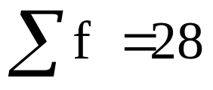
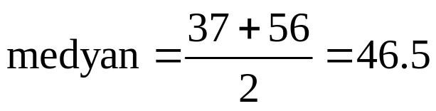
14. ve 15. ortancadır.
Puan (x) | Frekans (f)
67 | 6
56 | 8
37 | 5
30 | 2
23 | 5
10 | 2
23. 24. 25. 26. 27. 28.
15. 16. 17. 18. 19. 20. 21. 22.
10. 11. 12. 13. 14.
8. 9.
3. 4. 5. 6. 7.
1. 2.

Slide 26
Medyanın Özellikleri:
  Bir dağılımı ortadan ikiye böler.
  Dağılımın normalden uzak olduğu ya da çarpık olduğu durumlarda kullanılır.
  Dağılımdaki uç değerlerden etkilenmez. Bu nedenle mod ve aritmetik ortalamadan daha etkilidir.
  Dağılıma eklenecek bir değerden etkilenir.

Slide 27
Aritmetik Ortalama – Mod – Medyan Karşılaştırması
Aritmetik ortalama, dağılımdaki tüm puanlar dikkate alınarak hesaplandığı için ortanca ve tepe değere tercih edilir.
Fakat puan dağılımının çarpık olması ya da aşırı uç değerlerin olması durumunda yanıltıcı yorumlara neden olabilir. Bu durumlarda uç değerlerden etkilenmeyen ortancanın kullanılması daha uygundur.

Slide 28
Bazı durumlardan bir veri seti için mod, medyan, aritmetik ortalama aynı değerleri alırken bazı durumlarda bu değerler birbirinden farklı olabilmektedir. Bu durum ise dağılımın şeklini etkilemektedir.
Bu ilişki sonucunda üç tür dağılım ortaya çıkar:
Simetrik dağılım,
Sola (negatif) çarpık dağılım,
Sağa (pozitif) çarpık dağılım

Slide 29
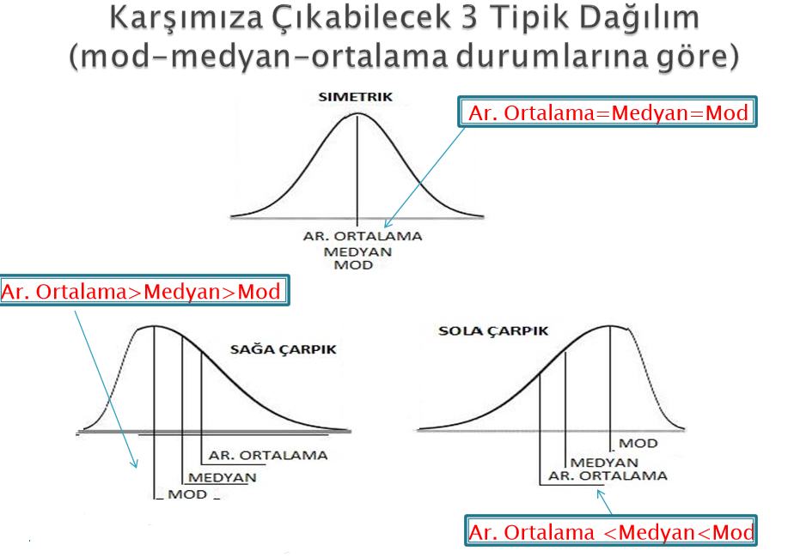

Slide 30
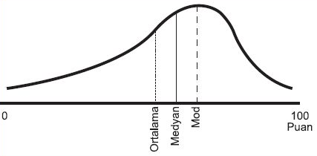
SOLA ÇARPIK DAĞILIM
Xort < Medyan < Mod
-
Negatif kayışlıdır.
Test puanları olarak düşünecek olursak test öğrencilere kolay gelmiştir; öğretim yeterlidir; öğrencilerin başarıları yüksektir.; puanların çoğu ortalamanın üstündedir gibi yorumlar yapılabilir.

Slide 31
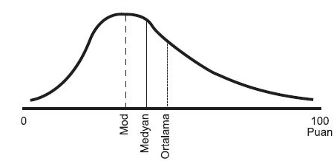
SAĞA ÇARPIK DAĞILIM
Mod < Medyan < Xort
+
Pozitif kayışlıdır.
Test puanları olarak düşünecek olursak test öğrencilere zor gelmiştir; öğretim yetersizdir; öğrencilerin başarıları düşüktür; puanların çoğu ortalamanın altındadır gibi yorumlar yapılabilir.

Slide 32
Değişkenlik (Dağılım) Ölçüleri
DİĞER İSİMLENDİRMELER:
• Değişim ölçüleri
• Dağılım ölçüleri,
• Merkezi dağılım ya da merkezden yayılma ölçüleri
Bir dağılımda ölçümler arasında gözlenen farklılık ve değişikliğe değişim, veriler arasındaki değişimden kaynaklanan farklılıkların istatistiksel ölçülerine ise değişim ölçüleri denir (Köklü ve diğerleri, 2007).

Slide 33
Değişim Ölçüleri Neden Gerekli?
1. Merkezî eğilim ölçüleri, puanların dağılımında yetersiz kalmaktadır.
2. İki ya da daha çok grubun belli bir değişkene ilişkin ölçümlerini karşılaştırmak, salt ortalama ölçüleriyle mümkün değildir.
ÖRN: Bir grubun değişkenliğine ilişkin ortalama 50 olsun. Bu vasat bir öğrencinin alacağı değeri göstermektedir. Ancak , gözlenen en yüksek ve düşük puan ile ilgili bir şeyler söylemek için değişim ölçüleri gereklidir. Ya da ortalaması aynı iki gruptan hangisinin gerçek anlamda daha başarılı olduğunu anlamak için değişkenlik ölçülerine ihtiyaç var (Köklü ve diğerleri, 2007).

Slide 34
Dağılım (Değişim) Ölçüleri
Ranj
Standart Sapma
Varyans
Çeyrek Sapma
Bağıl Değişkenlik Katsayısı

Slide 35
RANJ (DİZİ GENİŞLİĞİ)
Ranj, en yüksek puanla en düşük puan arasındaki farktır.
Ranj sadece maksimum ve minimum değerlerden etkilenir aradaki diğer ölçümlerin ranj üzerinde hiç bir etkisi yoktur.
Aşağıdaki iki veri çok farklı olmasına rağmen aynı ranj değerine sahiptir. Uç değerlerden fazlasıyla etkilenir.
1, 10, 21, 35, 40, 50, 53, 65, 80, 93, 100
1, 50, 53, 55, 60, 65, 70, 70, 100
Ranj1=Ranj2=100-1=99

Slide 36
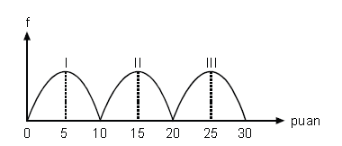

Grafikte I, II, III numarayla gösterilen üç dağılım için aşağıdaki ifadelerden hangisi doğrudur?
A) Ranj ve medyan değerleri aynıdır.
B) Ranj değerleri aynı, mod değerleri farklıdır.
C) Ranj değerleri farklı, mod değerleri aynıdır.
D) Ranj değerleri farklı, medyan değerleri aynıdır.
E) Ranj ve mod değerleri aynıdır.

Slide 37
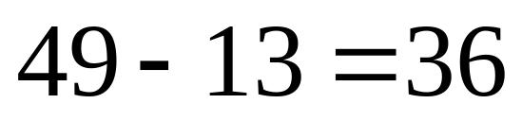
Puan (x) | Frekans (f)
45-51 | 1
38-44 | 7
31-37 | 9
24-30 | 2
17-23 | 5
10-16 | 8
Yandaki tabloda verilen verilerin ranj kaçtır?
Puan (x) | Frekans (f) | Xo
45-51 | 1 | 49
38-44 | 7 | 41
31-37 | 9 | 34
24-30 | 2 | 27
17-23 | 5 | 20
10-16 | 8 | 13

Slide 38
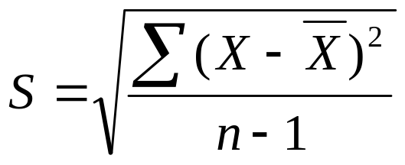
Standart Sapma
Bir dağılımdaki verilerin ortalamadan ne kadar uzaklaştığını gösteren bir yayılma ölçüsüdür. Dağılım (yayılım) ölçüleri arasında en çok kullanılan ve en önemli değişim ölçüsü standart sapmadır.
Puanların ortalamadan olan farklarının, kareleri toplamının ortalamasının, kareköküne eşittir. Tüm veriler dikkate alınarak hesaplanır.
S : Standart sapma
𝑋𝑖 : i’nci ölçüm değeri
: n sayıda ölçümün ortalaması
n : Ölçüm sayısı

Slide 39
Standart Sapma
Ortalama hesaplanır.
Her bir değerin ortalamadan farkı bulunur.
Bulunan her bir fark değerinin karesi alınır.
Elde edilen kare değerlerinin toplamı bulunur.
Elde edilen toplam (n-1)’e bölünür.
Elde edilen sayının kare kökü alınır.
3,3,1,4,3,5,3,3,2,3,3 veri seti için standart sapmayı hesaplayalım.
S=1

Slide 40
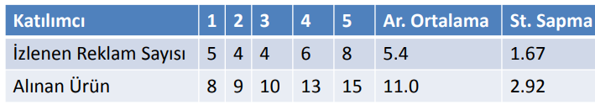
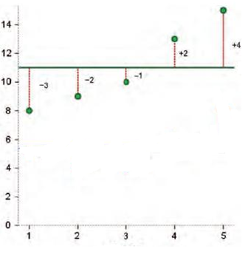
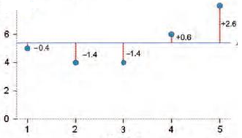
Standart Sapmanın Görsel Anlatımı
Değişim, uzaklık olarak betimlenmektedir. Puanlar, birlikte kümeleniyor mu yoksa geniş bir mesafeye dağılmış mı? Bir puan ortalamadan ne kadar uzakta? (Grawetter & Wallnau, 2013)
İzlenen reklam sayısı
Alınan ürün

Slide 41
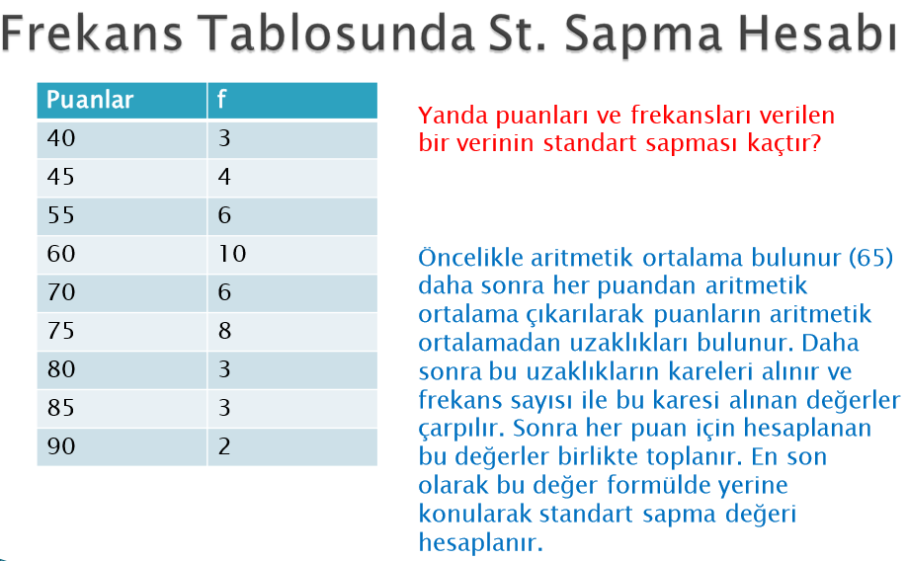

Slide 42
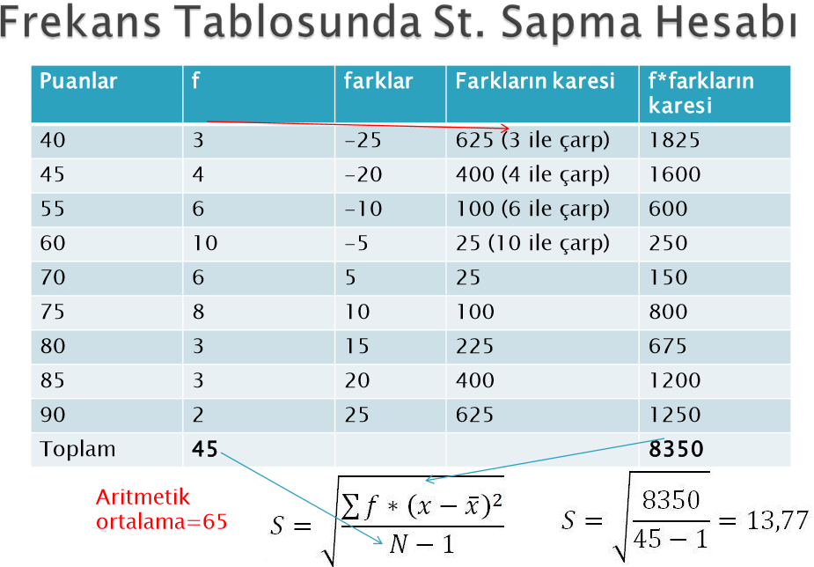

Slide 43
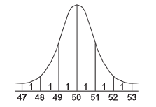
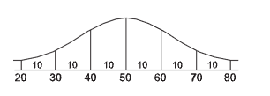
Standart Sapma Küçükse;
Standart Sapma Büyükse;
Notes:
Varyans ve standart sapma büyüdükçe; dağılım basıklaşır, puanlar arasındaki fark artar, puanlar arasındaki değişkenlik artar (ölçmenin bilen-bilmeyenleri iyi ayırabildiği)
Ranj büyüdükçe, ss büyür.

Slide 44
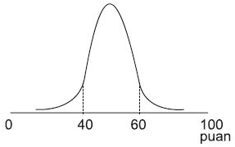
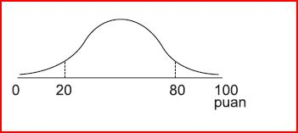
SİVRİ VE BASIK DAĞILIMLAR
SİVRİ DAĞILIMLAR
BASIK DAĞILIMLAR

Slide 45
Standart sapma küçük olduğunda yapılacak yorumlar
Dağılımdaki değerler ortalamaya göre çok farklılaşmamaktadır.
Ölçülen özellik bakımından grup homojendir.
Öğrenciler arasındaki farklılaşma azdır.
Standart sapma küçük olduğunda yapılacak yorumlar
Dağılımdaki değerler ortalamaya göre çok sapma göstermektedir.
Ölçülen özellik bakımından grup heterojendir.
Öğrenciler arasındaki farklılaşma fazladır.

Slide 46
VARYANS
Standart sapmanın karesidir.
Standart sapma gibi varyans da verilerin ortalamadan uzaklaşma düzeyleri yani verilerin çeşitliliği hakkında bilgi verir.
Standart sapma için yapılan açıklamalar varyans için de geçerlidir.

Slide 47
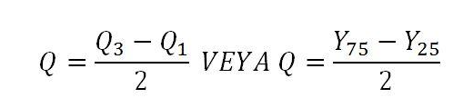
ÇEYREK SAPMA
Merkezi eğilim ölçüsü olarak ortalama yerine ortancanın kullanıldığı durumlarda değişkenlik ölçüsü olarak kullanılır.
Ortancadan sapmaya ilişkin bilgi verir.
Standart sapam gibi aşırı uç değerlerden etkilenmez.
Çeyrek sapma üçüncü yüzdelik ile birinci yüzdelik arasındaki farkın yarısına eşittir.
Çeyrek sapma, birinci ve üçüncü çeyreğin farkının yarısı, diğer bir ifadeyle, 75. yüzdelikler 25. yüzdeliğin farkının yarısıdır.

Slide 48
BAĞIL DEĞİŞKENLİK (VARYASYON) KATSAYISI
Varyasyon katsayısı, değişim katsayısı da denir.
Standart sapma dağılımın yaygınlığını gösteren bir ölçüdür. Ancak standart sapma ile dağılım hakkında çok fazla bir şey söylemek olanaksızdır.
• Örneğin; «Bir dağılımın standart sapması 6 ise bu değer büyük müdür, yoksa küçük müdür?» buna karar verebilmek için bağıl değişkenlik katsayısını hesaplamak gerekir.
Bağıl değişkenlik katsayısı; standart sapmanın ortalamaya göre yüzde kaçlık bir değişim gösterdiğini belirtir.

Slide 49

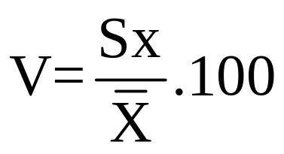
BAĞIL DEĞİŞKENLİK KATSAYISI
Ölçmeye konu olan özellikler aynı birim sisteminde ölçülmemişse bağıl değişkenlik katsayısını kullanmak puanların aynı birim sistemine dönüştürülmesini sağlar.
Bağıl değişkenlik katsayısı (V) puan dağılımının farklılığını daha doğru yorumlamamızı sağlayan başka dağılım ölçüsüdür.
Bağıl değişkenlik katsayısı; standart sapmanın ortalamaya göre yüzde kaçlık bir değişim gösterdiğini belirtir.

Slide 50

I. grup: 100 üzerinden aritmetik ortalaması 50; standart sapması 5
II. grup: 6 üzerinden aritmetik ortalaması 3; standart sapması 1
Gruplardan hangisi daha homojendir?

Slide 51
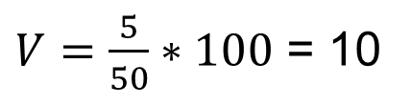
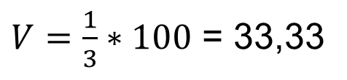
Ortalamalar birbirinden farklı ise standart sapması küçük olan dağılım diğerine göre daha homojendir DENİLEMEZ.
I. grubun;
II. grubun;
$V=\frac{5}{50}∗100$ = 10
$V=\frac{1}{3}∗100$ = 33,33
I. Grupta ölçümler aritmetik ortalamaya göre %10’luk bir değişim; II. Grupta yaklaşık %33’lük bir değişim göstermektedir.
Değişkenlik katsayısı küçük olan yani I. grubun puan dağılımı daha homojendir.

Slide 52
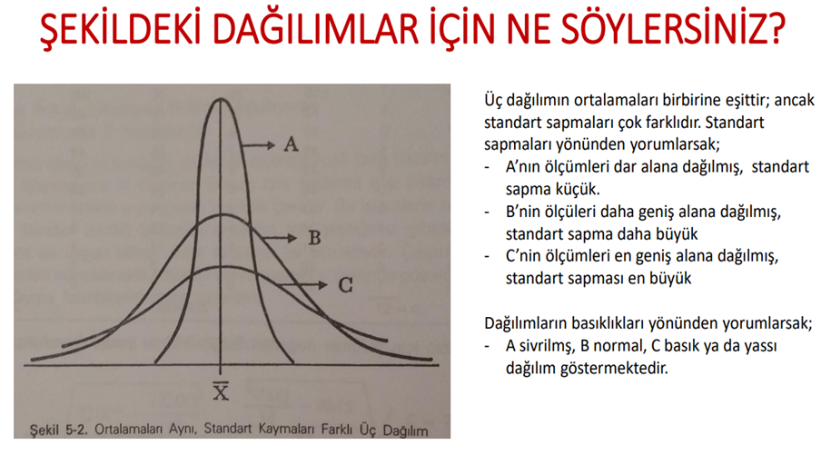
(Arıcı, 2006)

Slide 53
Betimsel İstatistik
(Excel ve SPSS Uygulamaları)

Slide 54
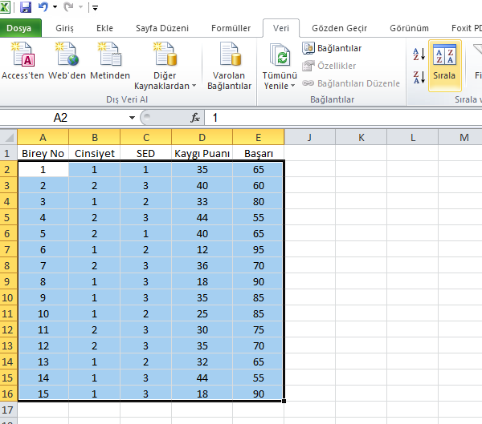
Excel’de verilerin sıralanması

Slide 55
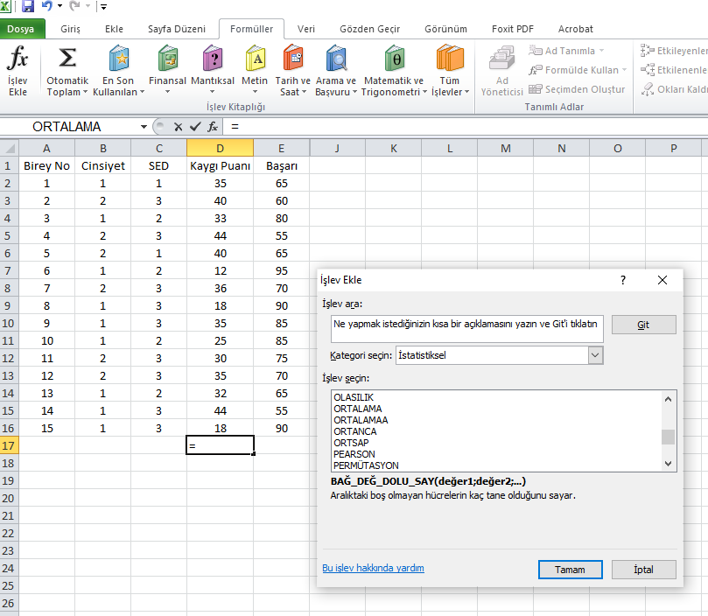
Excel’de istatistiksel işlemler

Slide 56
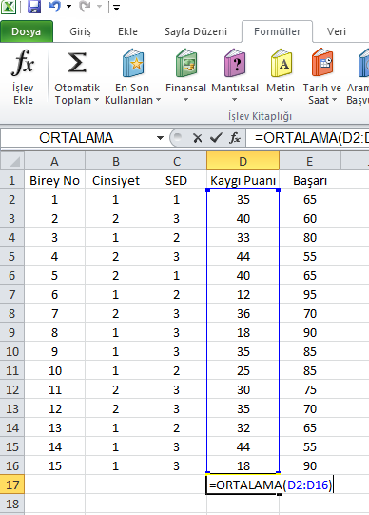
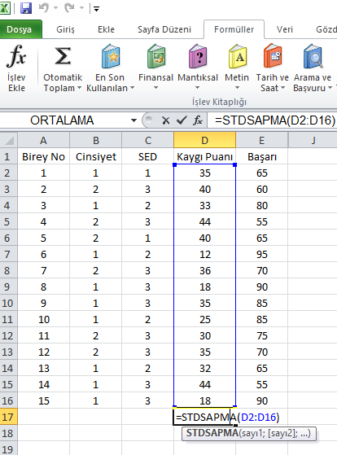
Excel’de ortalama
Excel’de std sapma

Slide 57
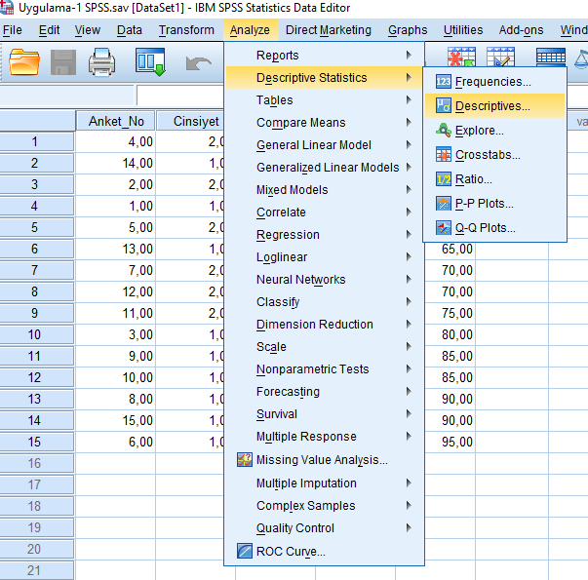
SPSS’de betimsel istatistikler

Slide 58
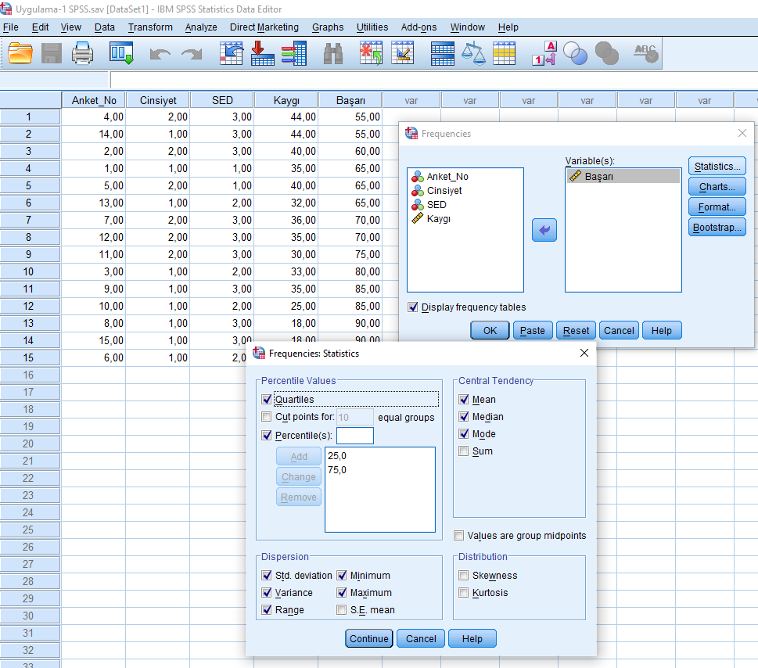

Slide 59
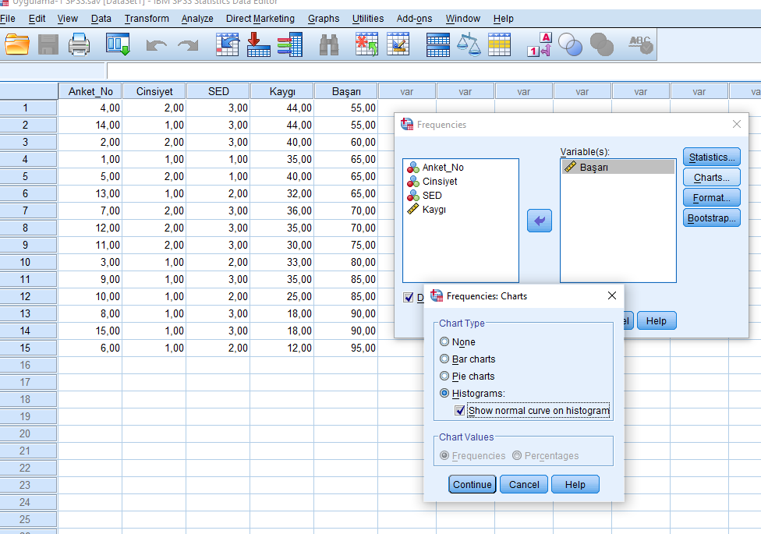

Slide 60
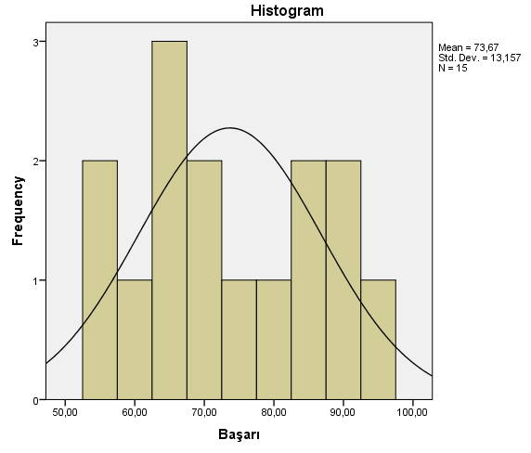
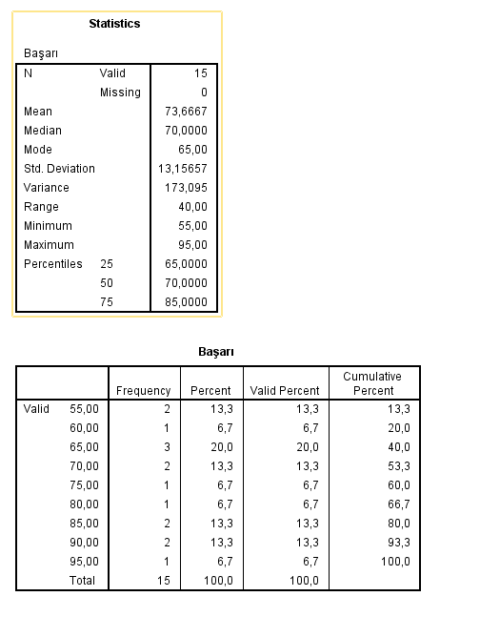
SPSS çıktı dosyaları

Slide 61
KAYNAKLAR
Arıcı, H. (2006). İstatistik: Yöntemler ve Uygulamalar (Geliştirilmiş 16. Baskı). Ankara: Meteksan Matbaası.
Baykul, Y., Güzeller, C. O. (2020). Sosyal Bilimler İçin İstatistik: SPSS Uygulamalı. Ankara: Pegem Akademi
Demir, E. (2017). İstatistik Ders Notları. Ankara Üniversitesi
Köklü, N, Büyüköztürk, Ş. Ve Çokluk Bökeoğlu, Ö. (2007). Sosyal Bilimler İçin İstatistik (2. baskı). Ankara: Pegem Akademi
Şen, S. (2018). İstatistik Ders Sunumları.
Tan, Ş. (2016). SPSS ve Excel Uygulamalı Temel İstatistik I. Ankara: Pegem Akademi.

